Slide 1
ESCOLA POLITÉCNICA DA USP
DEPARTAMENTO DE ENGENHARIA
HIDRÁULICA E AMBIENTAL
PHA 3360 – POLUIÇÃO E
QUALIDADE DA ÁGUA
Prof. Dr. Sidney Seckler Ferreira Filho

Slide 2
POLUIÇÃO E QUALIDADE DA ÁGUA
Introdução
Parâmetro: Dureza Total
Parâmetro: Cloretos
Parâmetro: Sulfatos
Exemplos de Cálculo
Comentários Finais

Slide 3
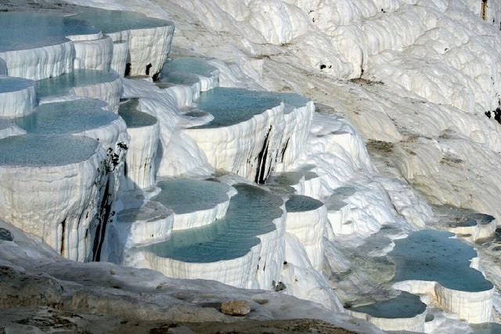
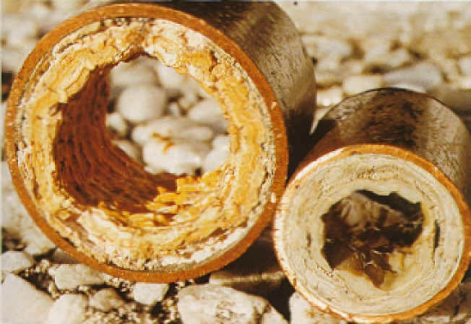
CARACTERÍSTICAS FISICO-QUÍMICAS DA ÁGUA: DUREZA
Principais cátions: Ca⁺², Mg⁺², Na⁺, K⁺.....
Principais ânions: Cl⁻, SO₄⁻², HCO₃⁻.....

Slide 4
CARACTERÍSTICAS FISICO-QUÍMICAS DA ÁGUA: DUREZA
Definição: Presença de cátions divalentes na fase líquida
Cátions | Ânions Associados
Ca⁺² | HCO₃⁻
Mg⁺² | SO₄⁻²
Sr⁺² | Cl⁻
Fe⁺² | NO₃⁻
Mn⁺² | SiO₃⁻²

Slide 5
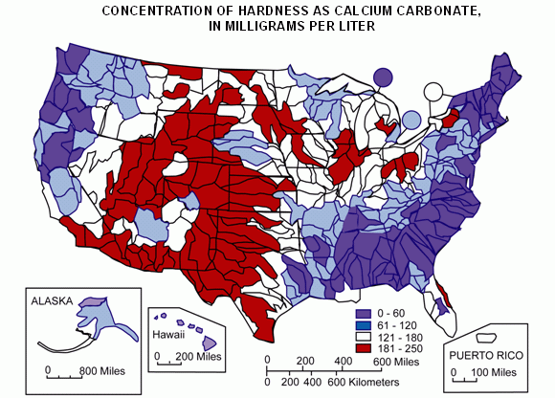
CARACTERÍSTICAS FISICO-QUÍMICAS DA ÁGUA: DUREZA
A dureza é função das características geológicas do local

Slide 6
CARACTERÍSTICAS FISICO-QUÍMICAS DA ÁGUA: DUREZA
Água branda: 0 a 75 mg CaCO₃/L
Água moderadamente dura: 75 a 150 mg CaCO₃/L
Água dura: 150 a 300 mg CaCO₃/L
Água muito dura: acima de 300 mg CaCO₃/L

Slide 7
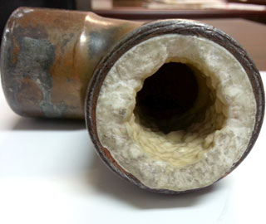
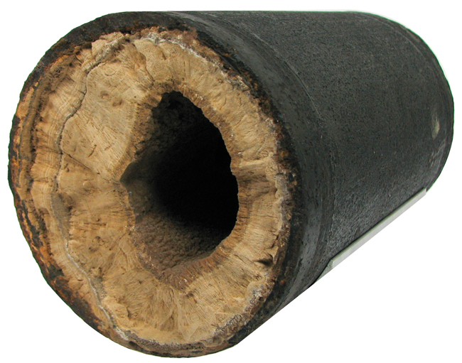

IMPORTÂNCIA NA ENGENHARIA SANITÁRIA E AMBIENTAL
Águas com dureza elevada podem ser altamente incrustantes
$$CaCO_{3 (sólido)}⇔Ca^{+2}+CO_{3}^{−2}$$

Slide 8

IMPORTÂNCIA NA ENGENHARIA SANITÁRIA E AMBIENTAL
$$CaCO_{3 (sólido)}⇔Ca^{+2}+CO_{3}^{−2}$$
Solubilidade do carbonato de cálcio diminui com a temperatura

Slide 9
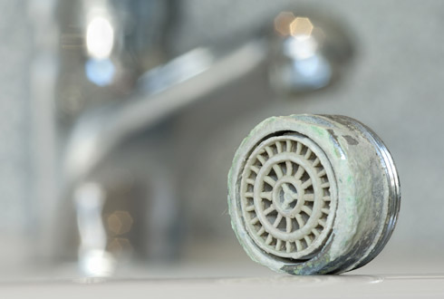
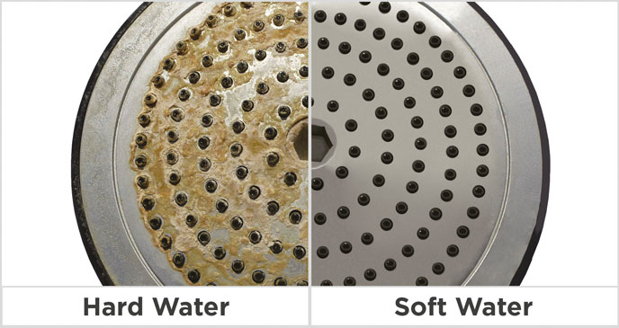
IMPORTÂNCIA NA ENGENHARIA SANITÁRIA E AMBIENTAL
Águas duras tendem a comprometer instalações prediais e industriais de condução de água quente

Slide 10
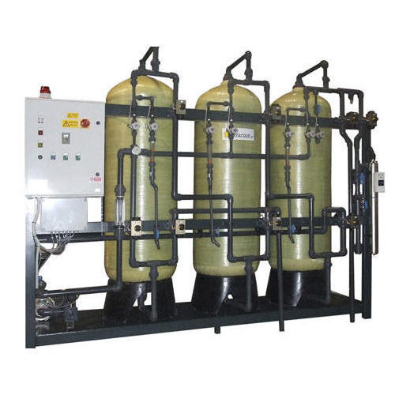
IMPORTÂNCIA NA ENGENHARIA SANITÁRIA E AMBIENTAL
Determinados processos industriais requerem águas com reduzidos valores de dureza (necessário tratamento adicional)
Troca iônica

Slide 11
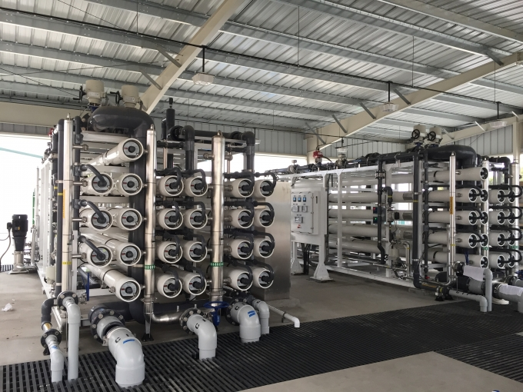
IMPORTÂNCIA NA ENGENHARIA SANITÁRIA E AMBIENTAL
Determinados processos industriais requerem águas com reduzidos valores de dureza (necessário tratamento adicional)
Nanofiltração

Slide 12
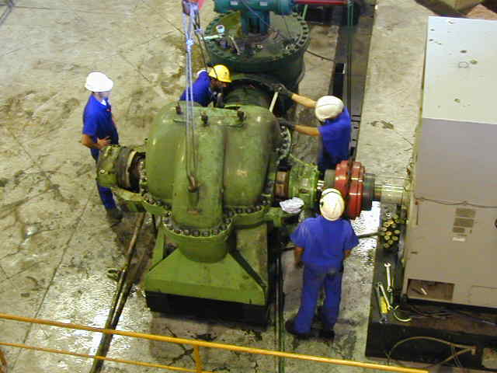

FORMAÇÃO DE “SCALING”
$$CaCO_{3 (sólido)}⇔Ca^{+2}+CO_{3}^{−2}$$

Slide 13
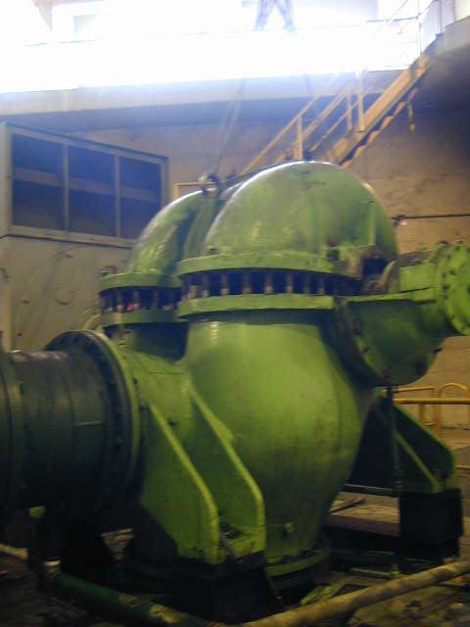
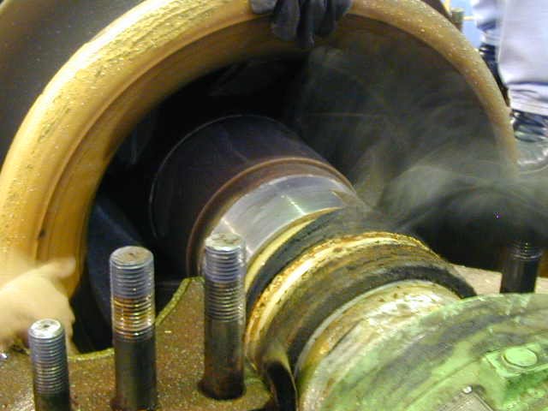
FORMAÇÃO DE “SCALING”
$$CaCO_{3 (sólido)}⇔Ca^{+2}+CO_{3}^{−2}$$

Slide 14
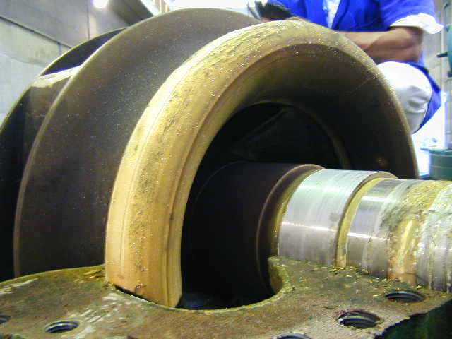
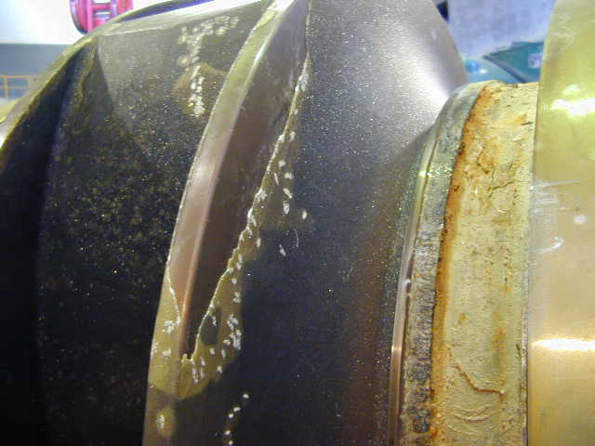
FORMAÇÃO DE “SCALING”
$$CaCO_{3 (sólido)}⇔Ca^{+2}+CO_{3}^{−2}$$

Slide 15
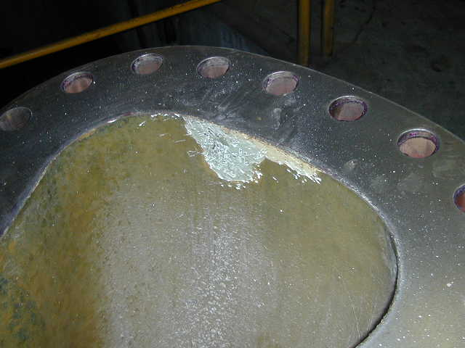
FORMAÇÃO DE “SCALING”
$$CaCO_{3 (sólido)}⇔Ca^{+2}+CO_{3}^{−2}$$

Slide 16
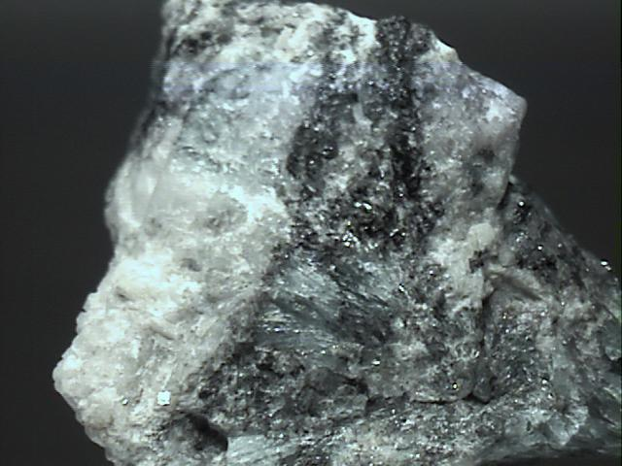
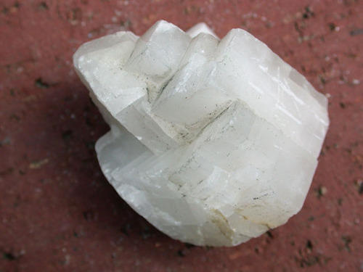
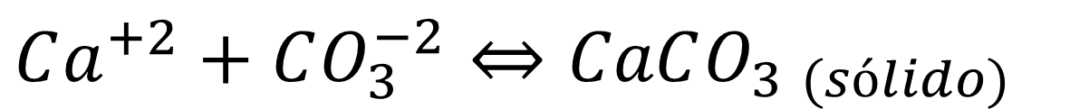
REMOÇÃO DE DUREZA OPERAÇÕES DE ABRANDAMENTO
$$Ca^{+2}+CO_{3}^{−2}⇔CaCO_{3 (sólido)}$$
$${Mg}^{+2}+{2OH}^{−}⇔Mg{\left(OH\right)}_{2 (sólido)}$$

Slide 17
REMOÇÃO DE DUREZA OPERAÇÕES DE ABRANDAMENTO

Slide 18
REMOÇÃO DE DUREZA OPERAÇÕES DE ABRANDAMENTO

Slide 19
REMOÇÃO DE DUREZA OPERAÇÕES DE ABRANDAMENTO
CaO
Na₂CO₃
CO₂
Mistura rápida
Floculação
Sedimentação
Recarbonatação
Filtração
Abrandamento em um único estágio !!!

Slide 20
REMOÇÃO DE DUREZA OPERAÇÕES DE ABRANDAMENTO
CaO
CO₂
Na₂CO₃
Mistura rápida
Floculação
Sedimentação
Recarbonatação
Mistura rápida
Floculação
Sedimentação
CO₂
Filtração
Recarbonatação
Abrandamento em dois estágios !!!

Slide 21
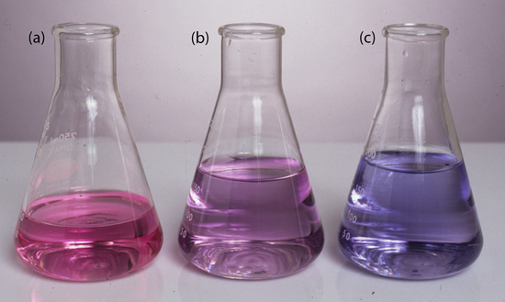
CARACTERÍSTICAS FISICO-QUÍMICAS DA ÁGUA: DUREZA TOTAL
Análise titulométrica envolvendo complexação química
Unidade: mg CaCO₃/L

Slide 22
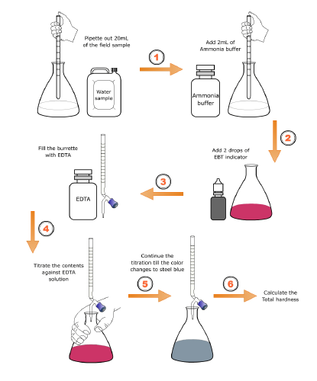
CARACTERÍSTICAS FISICO-QUÍMICAS DA ÁGUA: DUREZA TOTAL
Análise titulométrica envolvendo complexação
Solução tampão
Indicador: Preto de Eriocromo
Titulante: EDTA

Slide 23
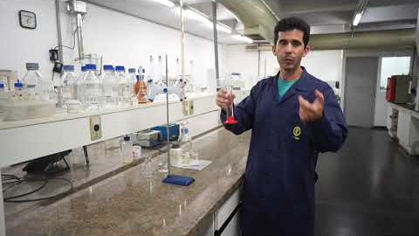
CARACTERÍSTICAS FISICO-QUÍMICAS DA ÁGUA: DUREZA TOTAL

Slide 24
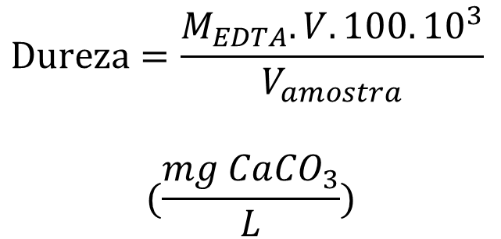
CARACTERÍSTICAS FISICO-QUÍMICAS DA ÁGUA: DUREZA TOTAL
Determinações
V=volume total de EDTA consumido
$$Dureza=\frac{M_{EDTA}.V.100.{10}^{3}}{V_{amostra}}$$
$$(\frac{mg Ca{CO}_{3}}{L})$$

Slide 25
CARACTERÍSTICAS FISICO-QUÍMICAS DA ÁGUA: DUREZA ASSOCIADA A CÁLCIO
Análise titulométrica envolvendo complexação
pH básico
Indicador: Murexida
Titulante: EDTA

Slide 26
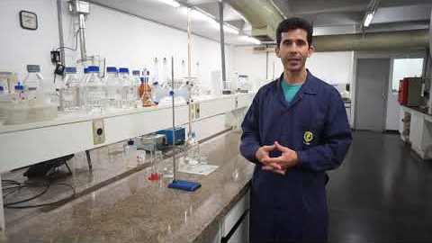
CARACTERÍSTICAS FISICO-QUÍMICAS DA ÁGUA: DUREZA ASSOCIADA A CÁLCIO

Slide 27
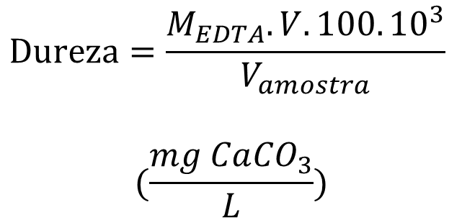
CARACTERÍSTICAS FISICO-QUÍMICAS DA ÁGUA: DUREZA ASSOCIADA A CÁLCIO
Determinações
V=volume total de EDTA consumido
$$Dureza=\frac{M_{EDTA}.V.100.{10}^{3}}{V_{amostra}}$$
$$(\frac{mg Ca{CO}_{3}}{L})$$

Slide 28
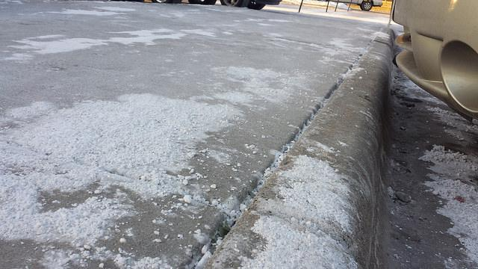
CARACTERÍSTICAS FISICO-QUÍMICAS DA ÁGUA: CLORETOS
Principais cátions: Ca⁺², Mg⁺², Na⁺, K⁺.....
Principais ânions: Cl⁻, SO₄⁻², HCO₃⁻.....

Slide 29
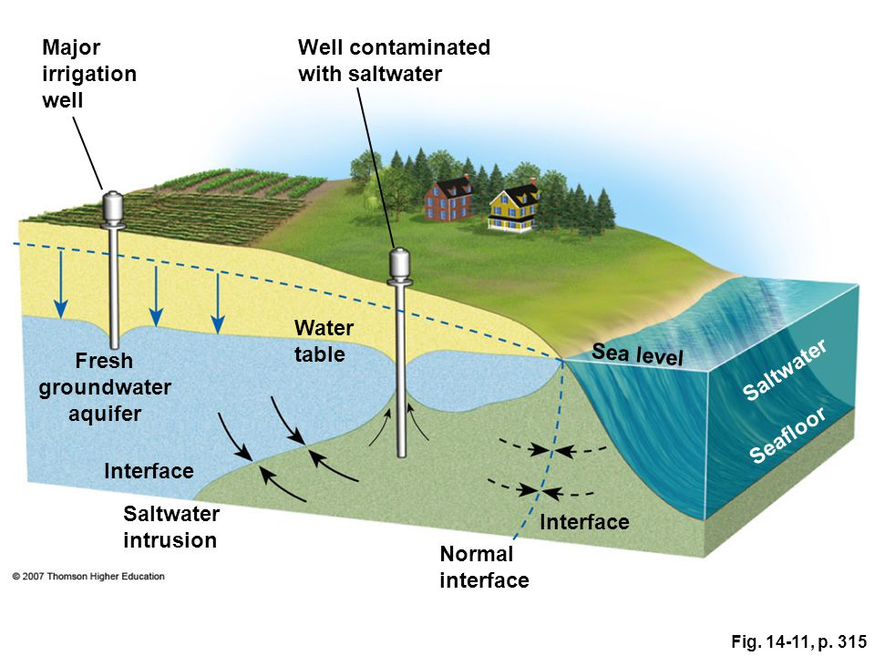
CARACTERÍSTICAS FISICO-QUÍMICAS DA ÁGUA: CLORETOS
Dissolução de rochas e minerais contendo cloretos pela ação da água
Intrusão salina

Slide 30
CARACTERÍSTICAS FISICO-QUÍMICAS DA ÁGUA: CLORETOS
Transporte de íons cloretos por aerossóis em regiões marinhas
Esgotos sanitários (urina): 6 g Cl⁻/pessoa.dia
Lançamento de efluentes industriais em corpos d’água

Slide 31
CARACTERÍSTICAS FISICO-QUÍMICAS DA ÁGUA: CLORETOS
Estação de tratamento de esgotos do ABC

Slide 32
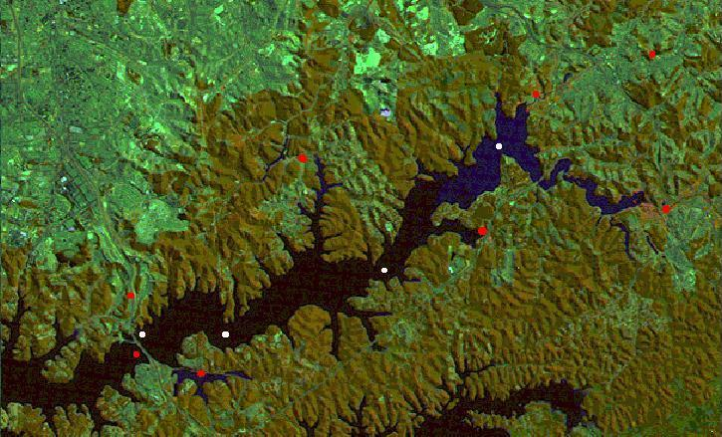
CARACTERÍSTICAS FISICO-QUÍMICAS DA ÁGUA: CLORETOS
RG -206
RG -104
RG –213A
RG -213
RG –001/A
RG -102
RG -101
RG -215
RG -002
RG -212
RG -205
RG -002
Reservatório Billings – Braço do Rio Grande

Slide 33
CARACTERÍSTICAS FISICO-QUÍMICAS DA ÁGUA: CLORETOS
Reservatório Billings – Braço do Rio Grande

Slide 34
IMPORTÂNCIA NA ENGENHARIA SANITÁRIA E AMBIENTAL
Padrão de potabilidade: 250 mg/L
Padrão de potabilidade: 250 mg/L (USEPA)
Águas com altas concentrações de cloretos tendem a apresentar elevada corrosividade
Altas concentrações de cloreto podem conferir gosto em águas de abastecimento

Slide 35
IMPORTÂNCIA NA ENGENHARIA SANITÁRIA E AMBIENTAL
Águas com altas concentrações de cloretos normalmente apresentam altos valores de condutividade e SDT
Altas concentrações de cloretos na fase líquida indicam possibilidade de lançamento de efluentes industriais

Slide 36
CARACTERÍSTICAS FISICO-QUÍMICAS DA ÁGUA: CLORETOS
Análise titulométrica envolvendo precipitação química
Indicador: Cromato de potássio
Titulante: Nitrato de prata (0,0141 N AgNO₃)

Slide 37
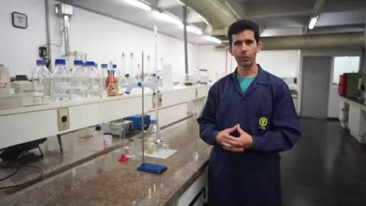
CARACTERÍSTICAS FISICO-QUÍMICAS DA ÁGUA: CLORETOS

Slide 38
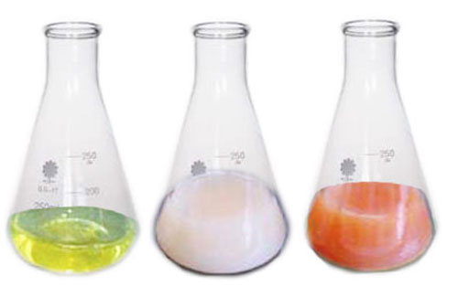




CARACTERÍSTICAS FISICO-QUÍMICAS DA ÁGUA: CLORETOS
$${Ag}^{+}+{Cl}^{−}⇔{AgCl}_{(s)}$$
$$K_{sp}=3.{10}^{−10}$$
$${2Ag}^{+}+{CrO}_{4}^{−2}⇔{{Ag}_{2}CrO_{4}}_{(s)}$$
$$K_{sp}=5.{10}^{−12}$$

Slide 39
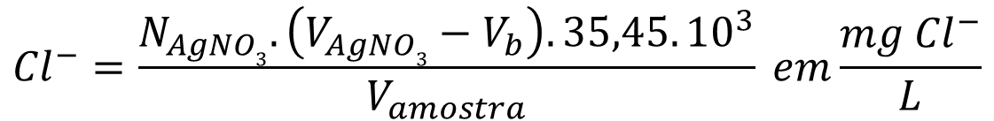
CARACTERÍSTICAS FISICO-QUÍMICAS DA ÁGUA: CLORETOS
Cálculos
$${Cl}^{−}=\frac{N_{AgNO3}.\left(V_{AgNO3}−V_{b}\right).35,45.{10}^{3}}{V_{amostra}} em\frac{mg {Cl}^{−}}{L}$$

Slide 40
CARACTERÍSTICAS FISICO-QUÍMICAS DA ÁGUA: SULFATOS
Principais cátions: Ca⁺², Mg⁺², Na⁺, K⁺.....
Principais ânions: Cl⁻, SO₄⁻², HCO₃⁻.....

Slide 41
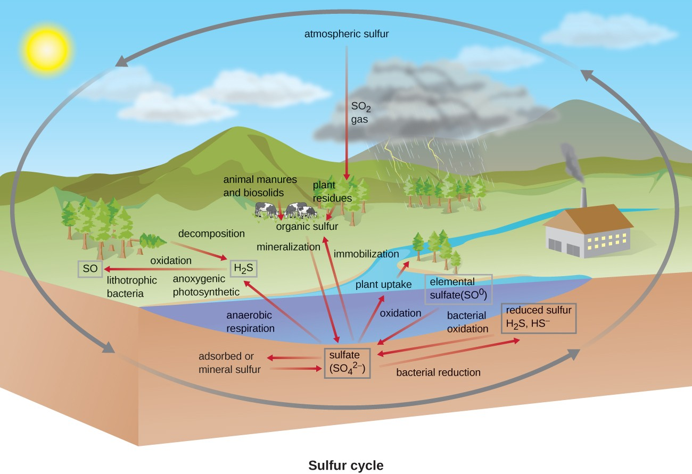
CARACTERÍSTICAS FISICO-QUÍMICAS DA ÁGUA: SULFATOS
Dissolução de rochas e minerais contendo sulfatos pela ação da água

Slide 42
CARACTERÍSTICAS FISICO-QUÍMICAS DA ÁGUA: SULFATOS
Lançamento de efluentes industriais em corpos d’água e em redes coletoras de esgotos sanitários
Combustão de combustíveis fósseis e lançamento de efluentes gasosos contendo enxofre na atmosfera

Slide 43
CARACTERÍSTICAS FISICO-QUÍMICAS DA ÁGUA: SULFATOS
Estação de tratamento de esgotos do ABC

Slide 44
IMPORTÂNCIA NA ENGENHARIA SANITÁRIA E AMBIENTAL
Padrão de potabilidade: 250 mg/L
Padrão de potabilidade: 250 mg/L (USEPA)
Altas concentrações de sulfatos na fase líquida podem tornar a água incrustante
Águas com altas concentrações de sulfatos tendem a apresentar elevada corrosividade

Slide 45
IMPORTÂNCIA NA ENGENHARIA SANITÁRIA E AMBIENTAL
Águas com altas concentrações de sulfatos normalmente apresentam altos valores de condutividade e SDT
Altas concentrações de sulfatos na fase líquida indicam possibilidade de lançamento de efluentes industriais

Slide 46
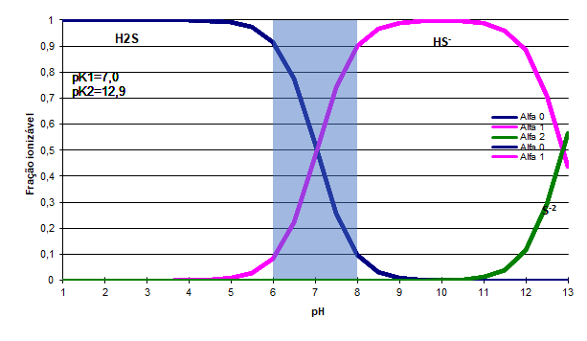


IMPORTÂNCIA NA ENGENHARIA SANITÁRIA E AMBIENTAL
Altamente volátil !!
$$H_{2}S⇔HS^{−}+H^{+}$$
$$HS^{−}⇔S^{−2}+H^{+}$$
$${SO}_{4}^{−2}+MO→S^{−2}+H_{2}O+{CO}_{2}$$

Slide 47
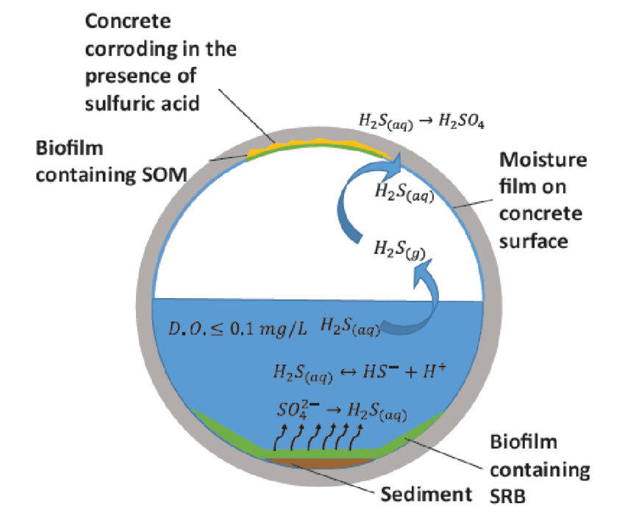
IMPORTÂNCIA NA ENGENHARIA SANITÁRIA E AMBIENTAL
Problemas de odor em ETEs e demais partes constitutivas de sistemas de coleta e afastamento de esgotos sanitários
$${SO}_{4}^{−2}+MO→S^{−2}+H_{2}O+{CO}_{2}$$

Slide 48
CARACTERÍSTICAS FISICO-QUÍMICAS DA ÁGUA: SULFATOS
Estação de tratamento de esgotos do ABC

Slide 49
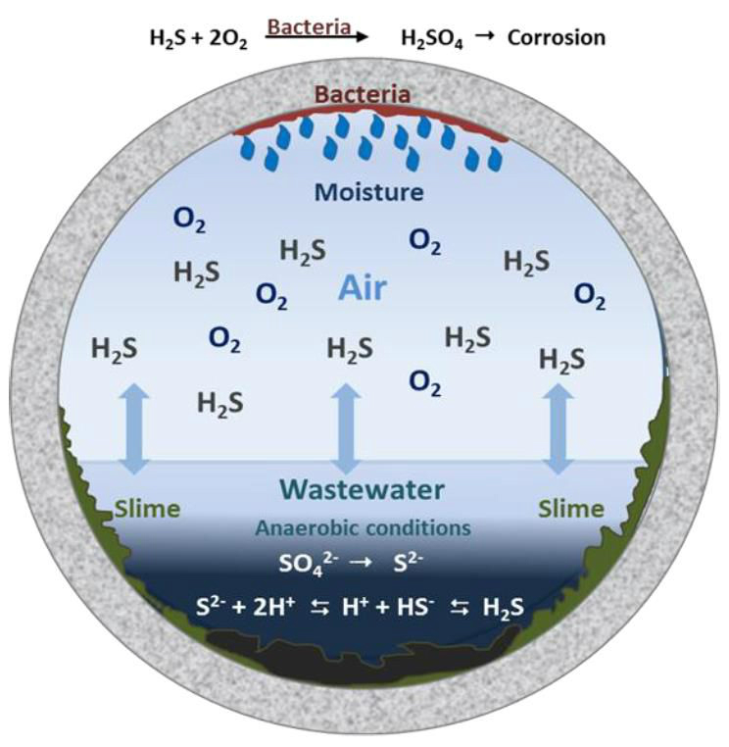
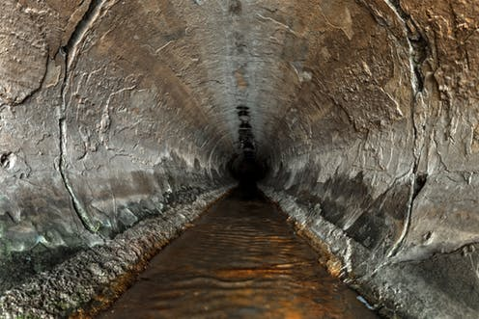
IMPORTÂNCIA NA ENGENHARIA SANITÁRIA E AMBIENTAL
Corrosão em estruturas de concreto armado

Slide 50
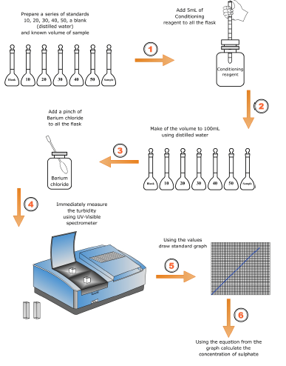
CARACTERÍSTICAS FISICO-QUÍMICAS DA ÁGUA: SULFATOS
Análise envolvendo nefelometria e precipitação química
Precipitação de íons sulfato na forma de sulfato de bário (BaSO₄)

Slide 51
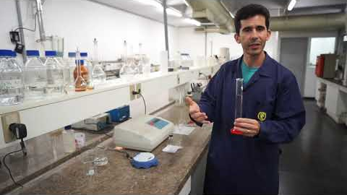
CARACTERÍSTICAS FISICO-QUÍMICAS DA ÁGUA: SULFATOS

Slide 52
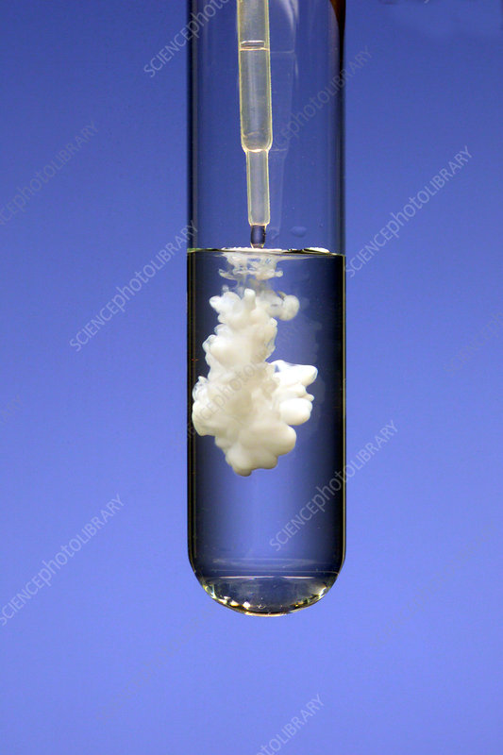
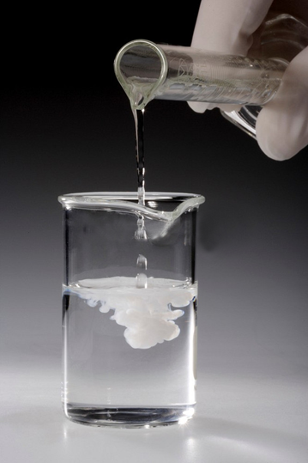


CARACTERÍSTICAS FISICO-QUÍMICAS DA ÁGUA: SULFATOS
$${Ba}^{+2}+{SO}_{4}^{−2}⇔{Ba{SO}_{4}}_{(s)}$$
$$K_{sp}=1,0.{10}^{−10}$$

Slide 53
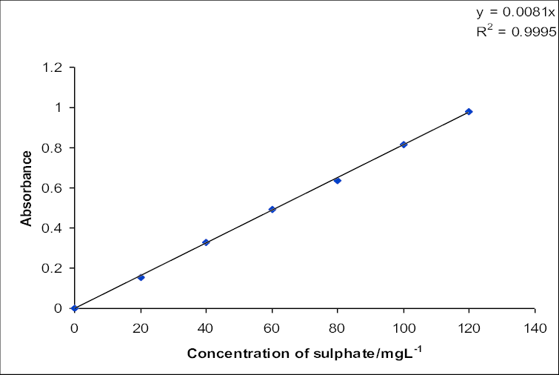
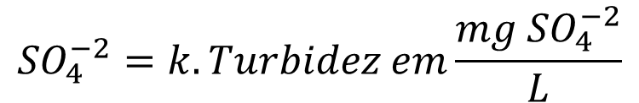
CARACTERÍSTICAS FISICO-QUÍMICAS DA ÁGUA: SULFATOS
Cálculos
$${SO}_{4}^{−2}=k. Turbidez em\frac{mg {SO}_{4}^{−2}}{L}$$

Slide 54
Muito Obrigado !!!

